Slide 1
必不应
——RNN写歌词，爬虫，倒排索引
(七零八落的凑成的期末作业)
陈伟文 徐洪义 盛俊杰

Slide 2
Quick Start

Slide 3
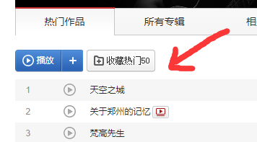
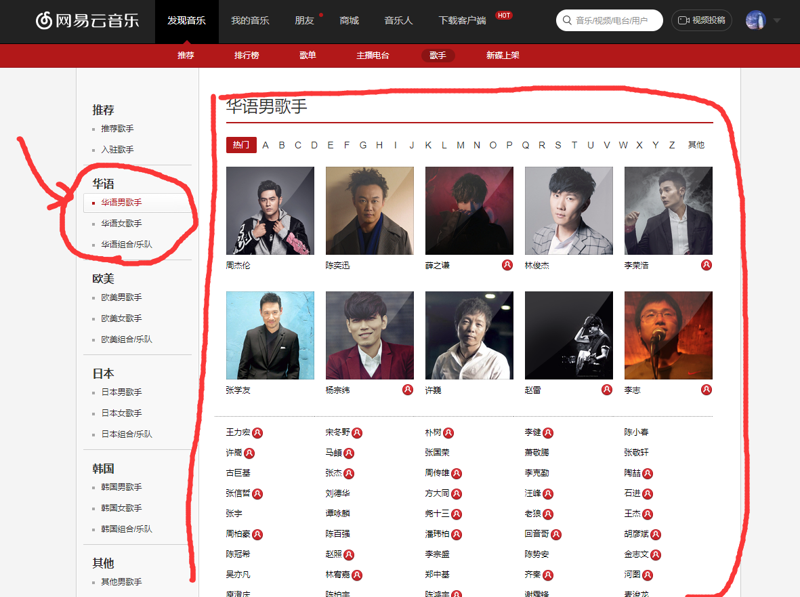
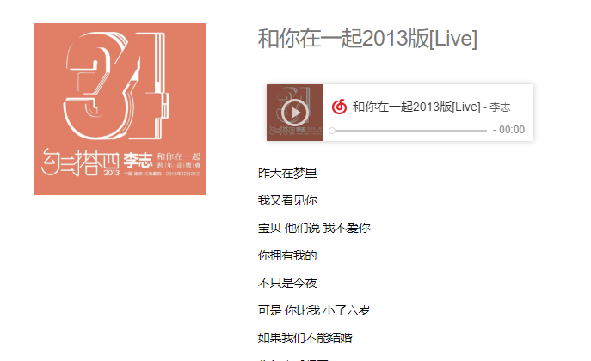
数据获取
歌词
歌手List
每个歌手top50的歌
Web展示页
封面图
外链播放器

Slide 4
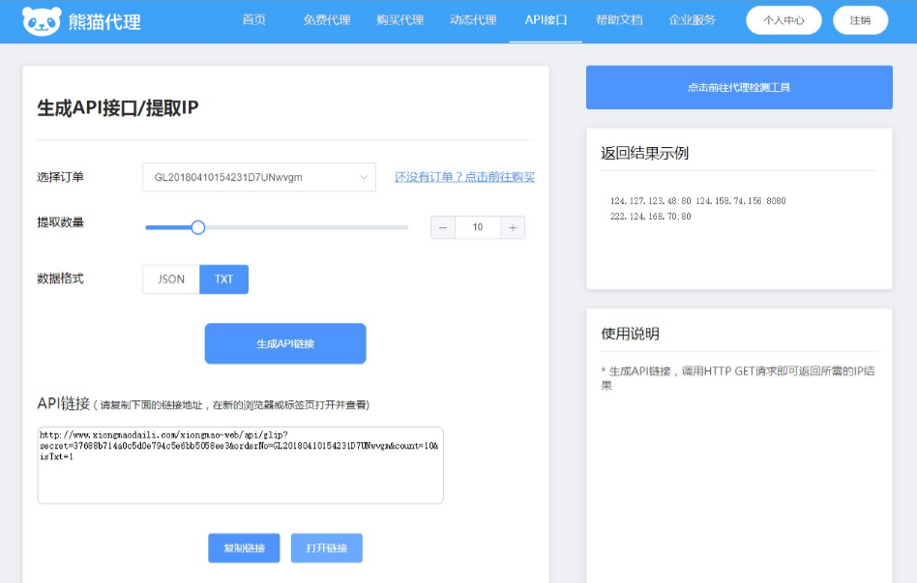
爬个十分钟ip就被网易云封了
不得已搞个ip池
不过换其他的ip一下子速度就降了不少
爬虫
常规
操作

Slide 5
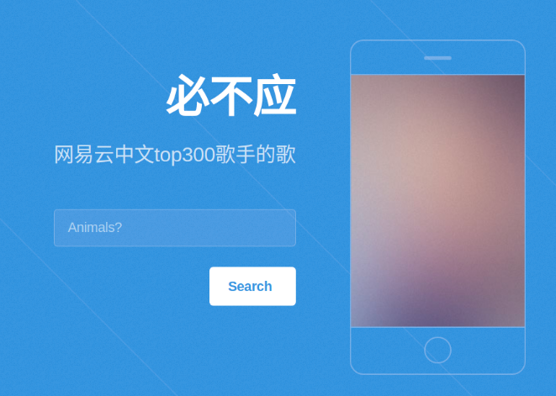
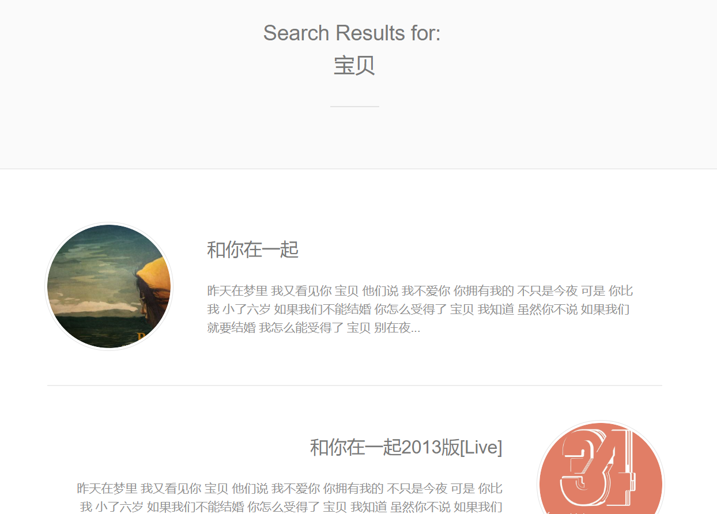
歌词
中文分词
倒排索引
简易搜索引擎

Slide 6
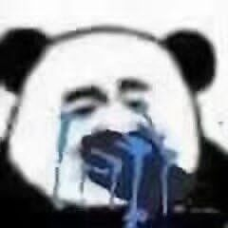
那个，web用的python的框架
倒排索引用的java的包
然后跨语言调用就……你懂我意思吧

Slide 7
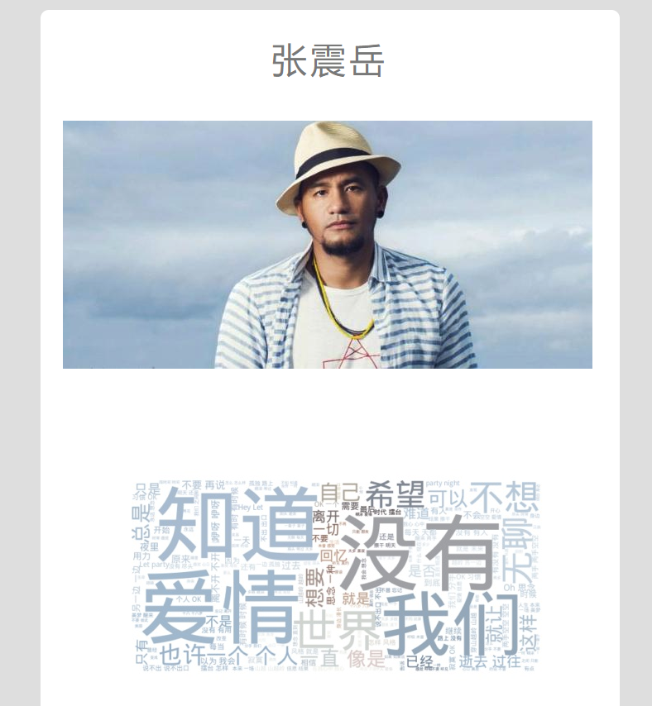
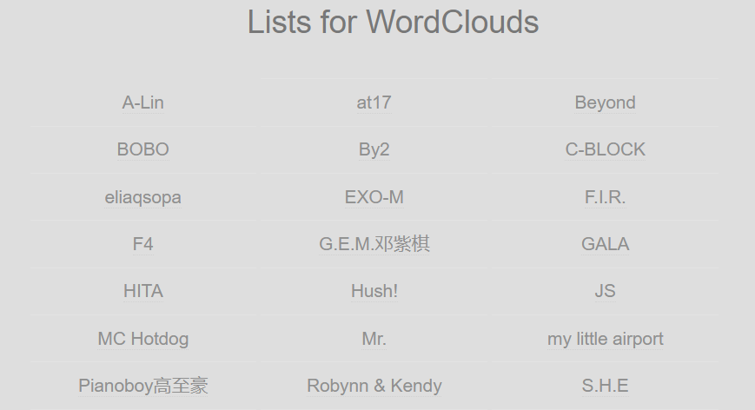
第二次作业做爬虫，做过了又不好意思什么都不做

Slide 8

同一歌手的所有歌词
Jieba分词
Word Cloud

Slide 9
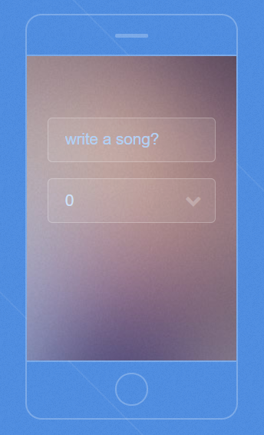

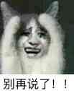
第三次作业刚了两周CCIR然后弃赛了
回到Bibuying,
把主页上的小手机玩一玩吧

Slide 13

最低的是李志
去处一部分停用词后
这让人心慌
这让人心慌
心慌：0.2478
我 ：0.2292
想起：0.2044
沉默：0.1737
宝贝：0.1511
禁忌：0.1427
孤独：0.1427

Slide 14
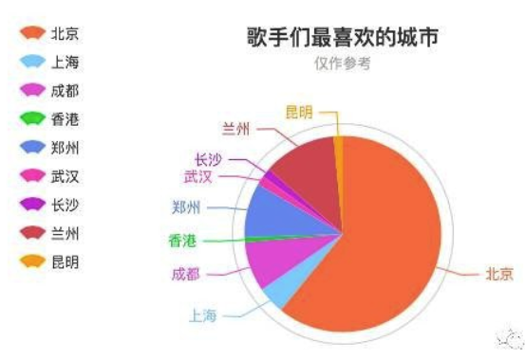
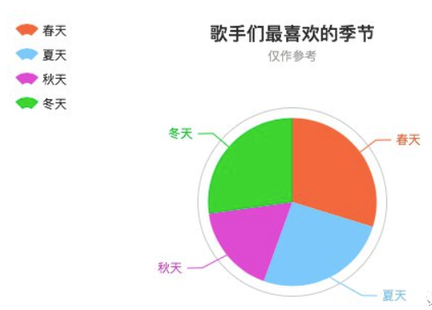
再做一些无聊的统计

